Slide 1
МДОУ №9 «Колосок» дер. Часовенная
ПРЕЗЕНТАЦИЯ
к занятию по ФЭМП
«Геометрические фигуры»
2 младшая группа
Подготовила воспитатель:
Михайлова Ольга Владимировна
2020 г

Slide 2
Геометрические фигуры

Slide 3
КРУГ
Наше солнышко в окне -
Золотой круг в вышине.
Круглый мячик здесь лежит,
В ручки к вам он поспешит

Slide 4
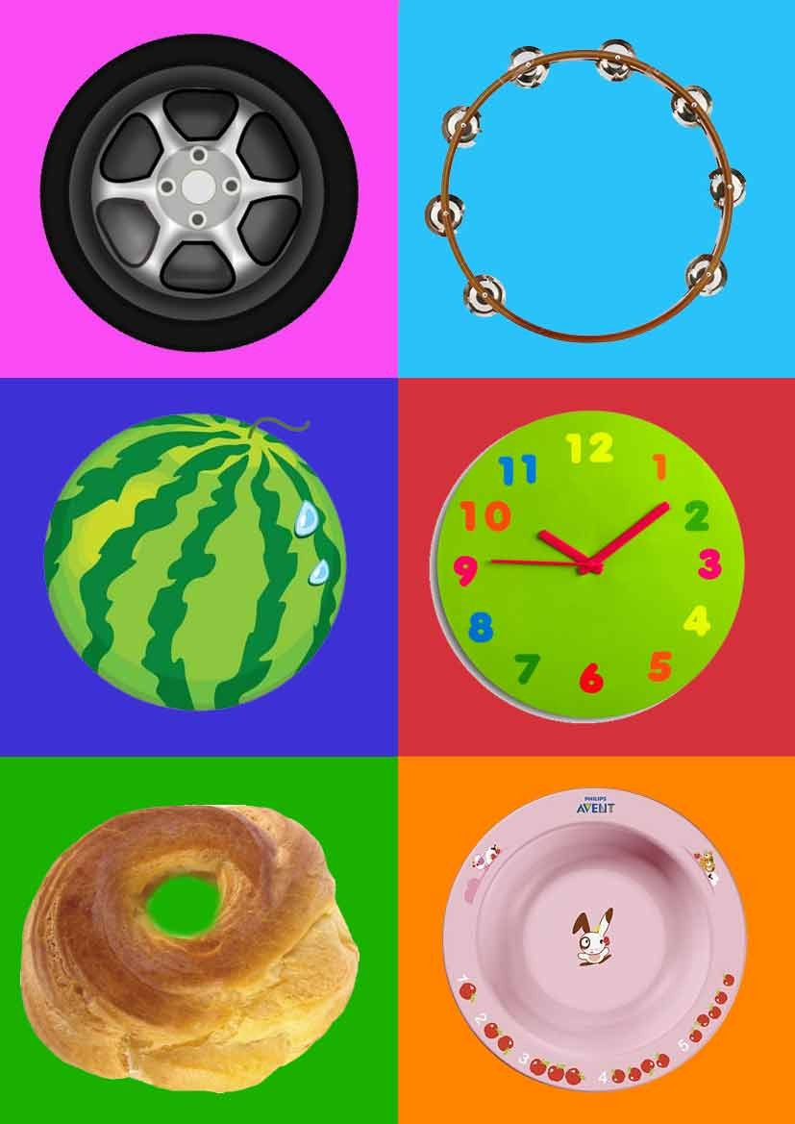
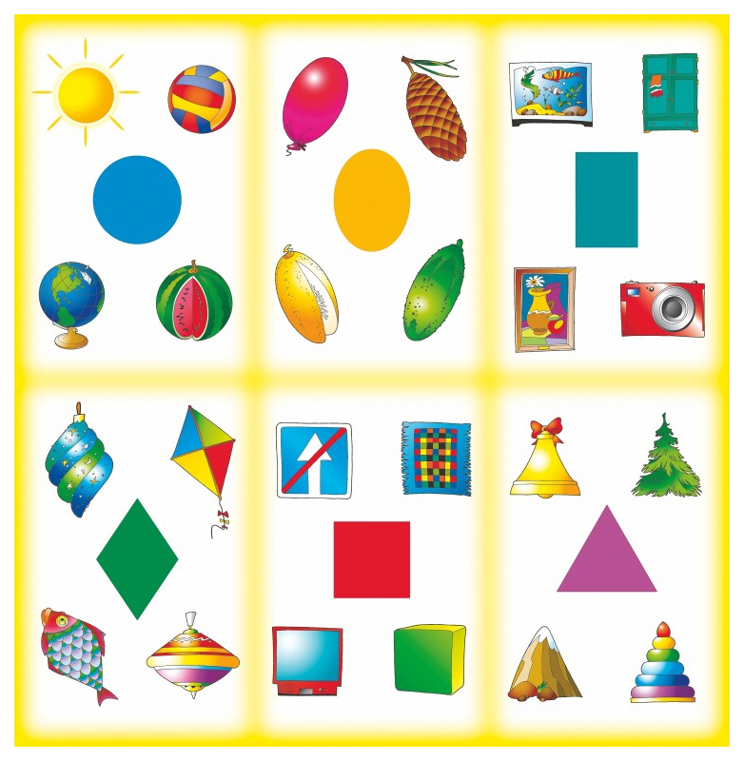
Что бывает круглым?

Slide 5
ТРЕУГОЛЬНИК
Треугольник - три угла,
Посмотрите детвора:
Три вершины очень острых -
Треугольник – «остроносый».

Slide 6
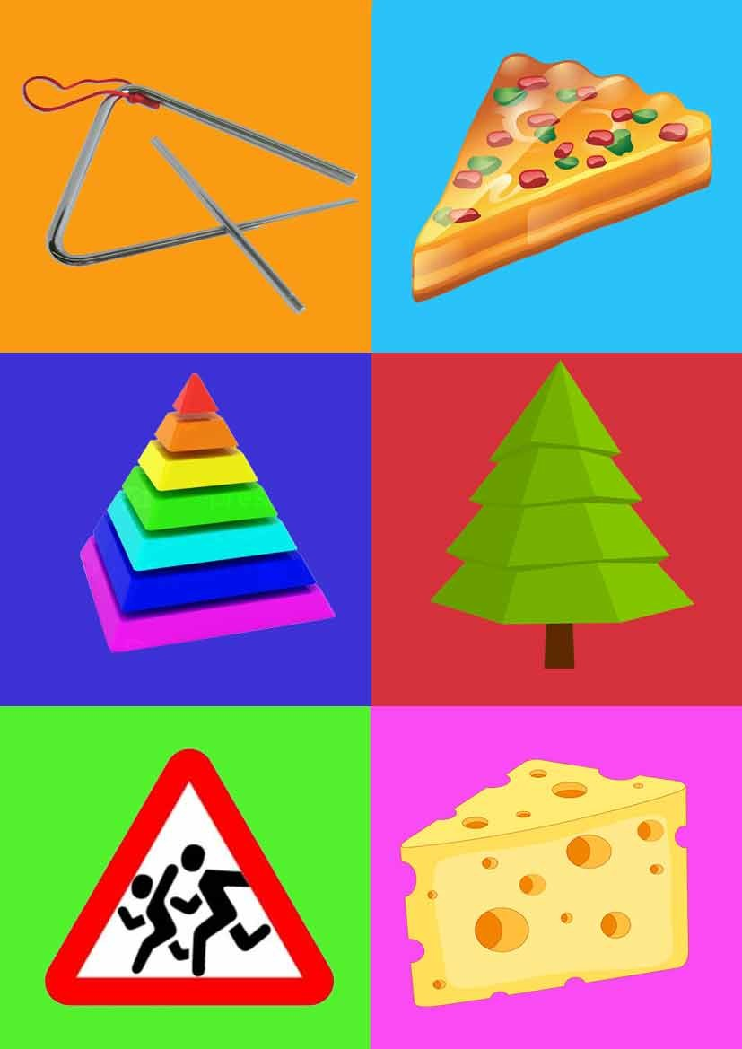
Что бывает треугольным?

Slide 7
КВАДРАТ
Познакомьтесь, вот квадрат!
Он знакомству очень рад!
В нём угла уже четыре,
Нет его ровнее в мире.

Slide 8
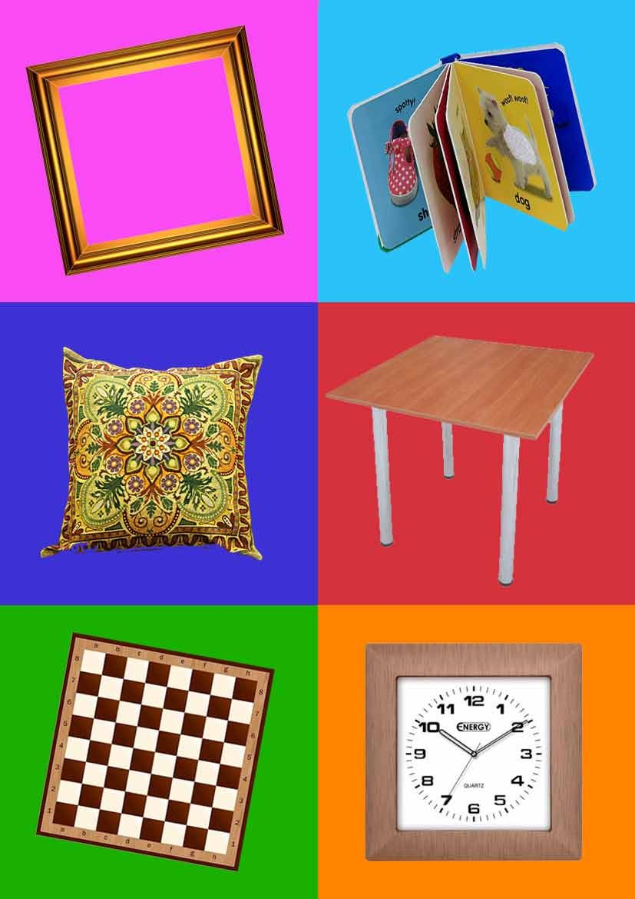
Что бывает квадратным?

Slide 9
ОВАЛ
Наш овал нам сделать просто:
Круг растянем – больше роста.
Нет углов и нет сторон,
Очень вытянутый он.

Slide 10
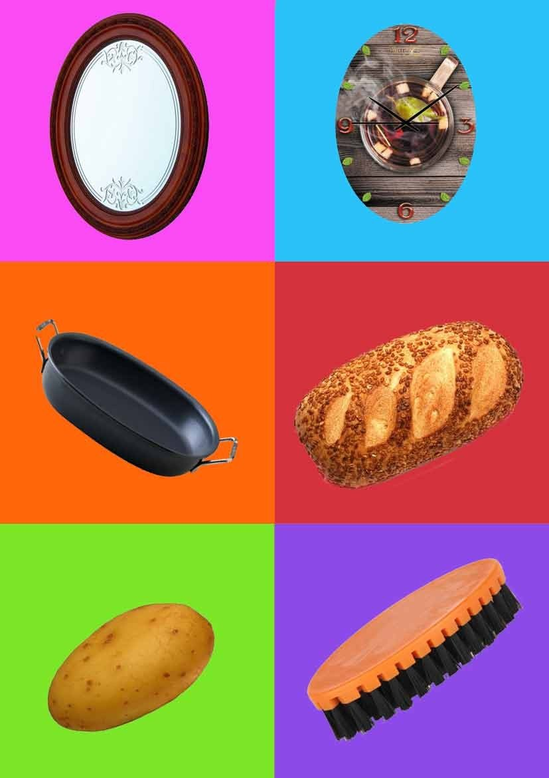
Что бывает овальным?

Slide 11
ПРЯМОУГОЛЬНИК
Растянули мы квадрат
И представили на взгляд,
На кого он стал похожим
Или с чем-то очень схожим?
Не кирпич, не треугольник –
Стал квадрат ПРЯМОУГОЛЬНИК

Slide 12
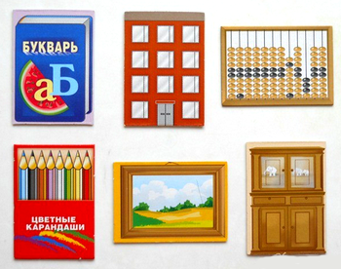
Что бывает прямоугольным?

Slide 13
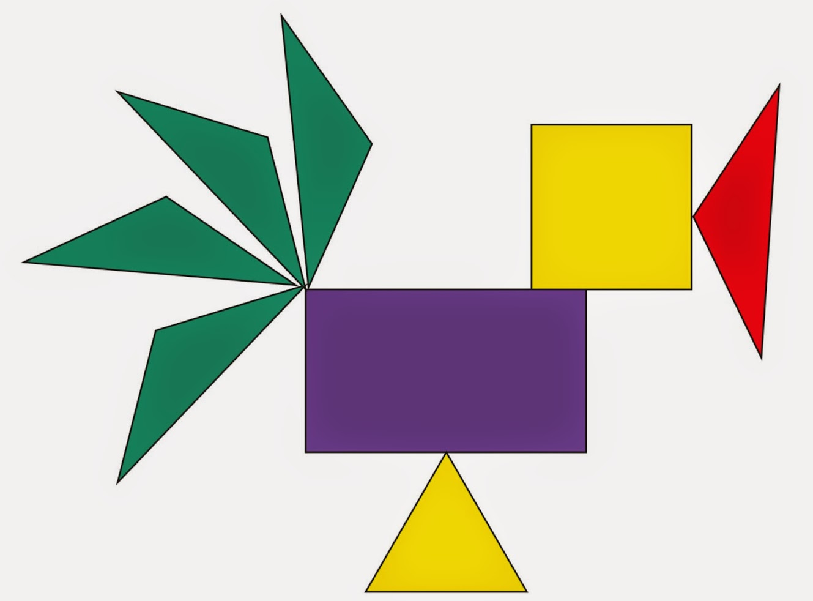
Из каких фигур состоит рисунок?

Slide 14
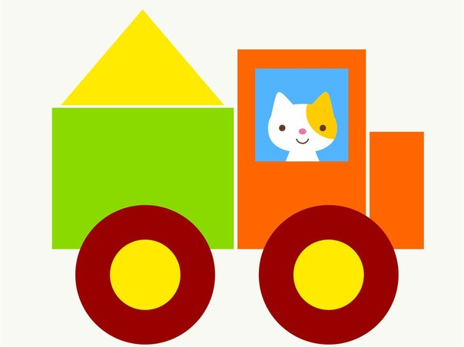
Из каких фигур состоит рисунок?

Slide 15
Из каких фигур состоит рисунок?

Slide 16
Из каких фигур состоит рисунок?

